Slide 1
Θαλάσσιοι εμπορικοί δρόμοι της Μεσογείου

Slide 2
Αρχαιότητα: β’ αποικισμός
Ελληνιστική περίοδος
Ρωμαϊκή εποχή
Λατινική αυτοκρατορία - Βενετοί
Ανακαλύψεις νέων χωρών (περιληπτικά)

Slide 3
Β΄ Αποικισμός
Κατά τη διάρκεια του Β΄ αποικισμού (8ος-6ος αι. π.Χ.) ιδρύθηκαν ελληνικές πόλεις σ’ έναν ευρύτατο γεωγραφικό χώρο από τον Εύξεινο Πόντο ως τη σημερινή Ισπανία και από τα βόρεια παράλια του Αιγαίου ως τις ακτές της βόρειας Αφρικής. Πιο συγκεκριμένα:
Στα βόρεια και βορειοανατολικά ιδρύθηκαν αποικίες στη Χαλκιδική, στα παράλια της Θράκης, τον Ελλήσποντο, την Προποντίδα, το Βόσπορο και τα παράλια του Εύξεινου Πόντου. Οι πρώτοι που ίδρυσαν αποικίες στη Χαλκιδική ήταν οι Χαλκιδείς στους οποίους οφείλει και το όνομά της η περιοχή. Σημαντικότερη αποικία των Χαλκιδέων στην περιοχή ήταν η Όλυνθος. Αξιόλογη ήταν, επίσης, η Ποτίδαια, αποικία της Κορίνθου. Η περιοχή έδινε ξυλεία και μεταλλεύματα ενώ από την περιοχή του Παγγαίου, πιο ανατολικά, οι άποικοι εξασφάλιζαν χρυσό.
Στην ευρύτερη περιοχή των Στενών (Ελλήσποντος, Προποντίδα, Βόσπορος), οι πόλεις που προπορεύτηκαν στην αποικιακή κίνηση ήταν η Μίλητος και τα Μέγαρα. Σημαντική αποικία των Μεγαρέων στην ευρωπαϊκή ακτή του Βοσπόρου ήταν το Βυζάντιο. Οι Μιλήσιοι στη συνέχεια ίδρυσαν πολλές αποικίες στον Εύξεινο Πόντο εξασφαλίζοντας έτσι τον έλεγχο του εμπορίου της περιοχής. Αγόραζαν από τους αυτόχθονες δημητριακά, ξυλεία, δέρματα και δούλους και τους πουλούσαν λάδι, κρασί και διάφορα βιοτεχνικά προϊόντα όπως αγγεία, όπλα και κοσμήματα.

Slide 4
Στην κεντρική και δυτική Μεσόγειο αναπτύχθηκε, επίσης, σημαντική αποικιακή κίνηση. Οι ελληνικές αποικίες που ιδρύθηκαν στη νότια Ιταλία (Κάτω Ιταλία) και τη Σικελία ήταν τόσες πολλές και γνώριζαν τέτοια ακμή ώστε η περιοχή ονομάστηκε Μεγάλη Ελλάδα. Ανάμεσά τους ξεχώρισαν ο Τάρας, αποικία της Σπάρτης, ο Κρότωνας και η Σύβαρη, αποικίες των Αχαιών της Πελοποννήσου, η Κύμη, αποικία των Ευβοέων και οι Συρακούσες, αποικία των Κορινθίων στη Σικελία.
Ακόμη πιο δυτικά, οι Φωκαείς, από τη Φώκαια της Μικράς Ασίας, ίδρυσαν στις νότιες ακτές της σημερινής Γαλλίας τη Μασσαλία. Στη συνέχεια οι κάτοικοι της Μασσαλίας ίδρυσαν αποικίες ακόμη πιο δυτικά, στις ακτές της σημερινής Ισπανίας.
Στην Αίγυπτο, στο δέλτα του ποταμού Νείλου, Έλληνες εμπορευόμενοι δημιούργησαν ως εμπορικό σταθμό τη Ναύκρατη, η οποία γρήγορα εξελίχθηκε σε σημαντική πόλη. Πιο δυτικά, στην περιοχή της Κυρηναϊκής (σημερινή Λιβύη), άποικοι από τη Θήρα (Σαντορίνη) ίδρυσαν την Κυρήνη που έγινε σημαντικό εμπορικό κέντρο της περιοχής.

Slide 5
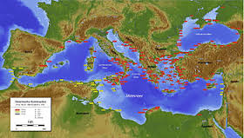

Slide 6
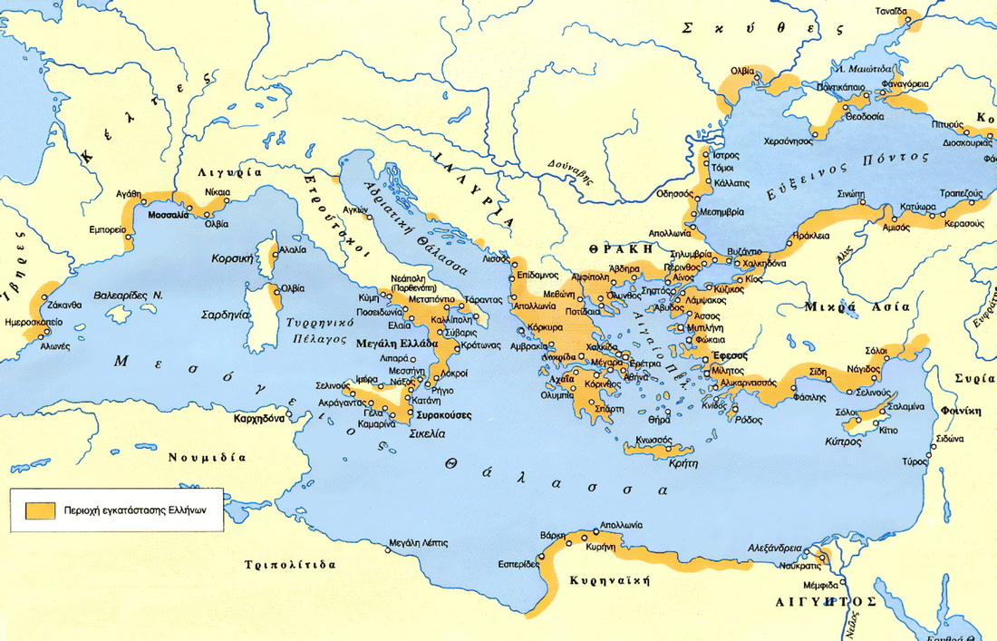

Slide 7
Ελληνιστική περίοδος
Οικονομική παγκοσμιοποίηση
Στην οικονομική ζωή παρατηρείται πραγματική επανάσταση. Παύουν πια να κυκλοφορούν διάφορα εθνικά νομίσματα, αλλά μόνο τα χρυσά ελληνικά, πράγμα που διευκολύνει τις συναλλαγές. Στις εύφορες χώρες της Ανατολής εφαρμόζονται νέες καλλιέργειες και ανθεί η γεωργία και η κτηνοτροφία, ενώ στο εμπόριο σημειώνεται μια τεράστια άνθηση.
Οι νέες γνώσεις, που αποκτήθηκαν στη γεωγραφία, στη ναυσιπλοΐα, στην κατασκευή λιμανιών, φάρων, και διαφόρων άλλων έργων, ευνοούν την εμπορική ναυτιλία. Από τις διάφορες νέες χώρες, όπου έφτασε στην εκστρατεία του ο Μ. Αλέξανδρος, άγνωστες πρώτες ύλες γίνονται γνωστές και φτάνουν τώρα παντού χάρη στο εμπόριο, επηρεάζοντας το χαρακτήρα της βιομηχανίας.
Δημιουργείται η πλούσια τάξη των εμπόρων και των τραπεζιτών που αποκτούν τεράστιες περιουσίες και μεγάλες μάζες ανθρώπων στις πόλεις που ζουν με μεγάλη δυσκολία. Εξαιτίας της αστυφιλίας, της συγκέντρωσης δηλαδή στις πόλεις του μεγαλύτερου μέρους του πληθυσμού, ερημώνεται η ύπαιθρος και οι μικροκαλλιεργητές είναι δυσαρεστημένοι, που το μεγαλύτερο μέρος της συγκομιδής τους υποχρεώνονται να το δίνουν στο βασιλιά.
Δημιουργούνται 160 περίπου καινούριες πόλεις που απ' αυτές, η Αντιόχεια, η Πέργαμος, η Λαοδίκεια, η Σελεύκεια στον Τίγρη και πρώτη απ' όλες η Αλεξάνδρεια, γίνονται τεράστια πνευματικά και εμπορικά κέντρα. Έχοντας θαυμάσια οργανωμένο πολεοδομικό σύστημα, με φαρδιούς δρόμους, αγορά με στοές, ολόγυρα, ναούς, θέατρα, ωδεία, γυμνάσια, παλαίστρες λουτρά και στάδια, με πλούσιες βιβλιοθήκες και μουσεία συγκέντρωναν μεγάλα πλήθη καλλιτεχνών και επιστημόνων από όλα τα μέρη του γνωστού τότε κόσμου.

Slide 8
Σύμφωνα με τους μελετητές το εμπόριο αυτής της περιόδου μπορεί να διαχωριστεί σε εσωτερικό και σε διεθνές. Το πρώτο γινόταν στα βασίλεια και τα κράτη που ανήκαν στο ελληνιστικό "σύστημα", -ανεξάρτητα εάν πρόκειται για τοπικό ή για εμπόριο ανάμεσα σε περιοχές του ίδιου βασιλείου ή μεταξύ διαφορετικών κρατών. Το δεύτερο διεξαγόταν μεταξύ του ελληνιστικού κόσμου και κρατών έξω από αυτόν, όπως για παράδειγμα με την Ινδία, την Παρθία, τα νότια αραβικά κράτη, την Ιταλία, τις χώρες των Ιλλυρίων, των Θρακών, των Κελτών, των Σαρμάτων και των Σκυθών.
Επίσης, το εμπόριο, ανάλογα με το χαρακτήρα, την οργάνωση και τον τρόπο διεξαγωγής του, μπορεί να χαρακτηριστεί χερσαίο, θαλάσσιο και εμπόριο των ποταμών.
Το πιο σημαντικό ήταν το θαλάσσιο εμπόριο που διεξαγόταν στη Μεσόγειο, τη Μαύρη θάλασσα, τον Περσικό κόλπο και την Ερυθρά θάλασσα, το οποίο ωστόσο δυσχέραινε η έλλειψη προόδου στη ναυσιπλοΐα. Ενώ έπαιζε καθοριστικό ρόλο στις οικονομίες των ελληνιστικών κρατών, το μόνο χρήσιμο επίτευγμα που παρατηρείται αυτή την περίοδο αναφορικά με αυτό φαίνεται να είναι η χρήση του τριγωνικού ιστίου. Στηριζόταν σε ένα μακρύ άξονα σχηματίζοντας γωνία 45 μοιρών με το κεντρικό ιστίο, γεγονός που επέτρεπε την καλύτερη πλεύση σε αντίξοες καιρικές συνθήκες.
Το επάγγελμα όμως των ναυτικών εμπόρων έκρυβε μεγάλους κινδύνους και αγωνίες, καθώς είχαν να αντιμετωπίσουν εκτός από τους πειρατές και τους διάφορους πολέμους ανάμεσα στα βασίλεια, τα στοιχεία της φύσης και την άγνοια. Πιθανότατα μάλιστα τα περισσότερα πλοία να χάθηκαν σε δυνατές καταιγίδες, ή εξαιτίας των δυσκολιών στη ναυσιπλοΐα και της έλλειψης χαρτών, παρά από πειρατικές επιθέσεις.
Το χερσαίο εμπόριο αντίθετα δεν αναπτύχθηκε πολύ και η πιο ενδιαφέρουσα εμπορική οδός ήταν εκείνη των καραβανιών από τη Συρία, τη Μεσοποταμία, την Αραβία και τις εκτάσεις της Περσίας.
Όσον αφορά εκείνο μέσω των ποταμών είχε περιορισμένη έκταση και αποκλειστικά τοπικό χαρακτήρα. Ο πλέον σημαντικός ποταμός ήταν ο Νείλος, καθώς αποτελούσε την κύρια οδό του εσωτερικού εμπορίου της Αιγύπτου, αλλά και χρησιμοποιούνταν για τη μεταφορά των αγαθών από την Ινδία, την Αραβία και την ανατολική Αφρική προς τη Μεσόγειο. Αντίστοιχο εμπορικό ρόλο, σε μικρότερη όμως έκταση, έπαιζε και ο Ευφράτης.

Slide 9
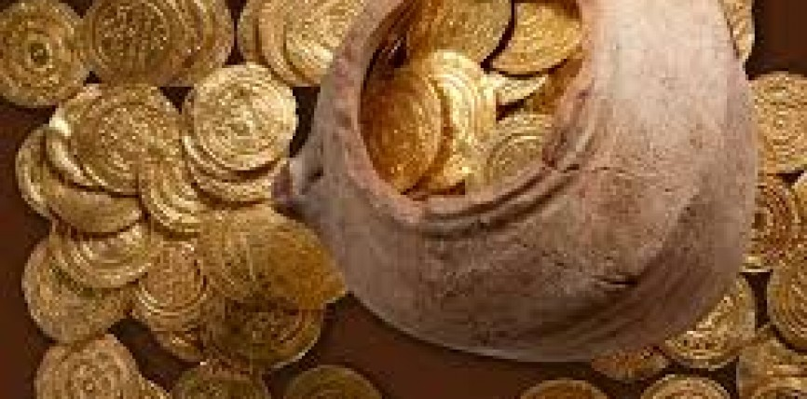
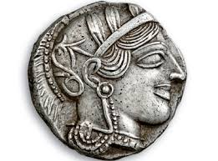
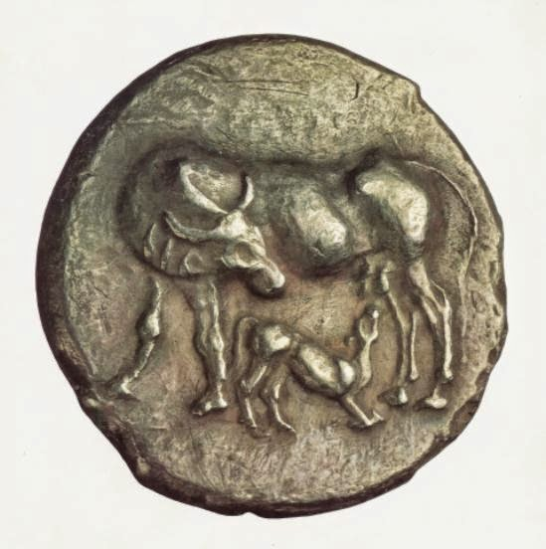
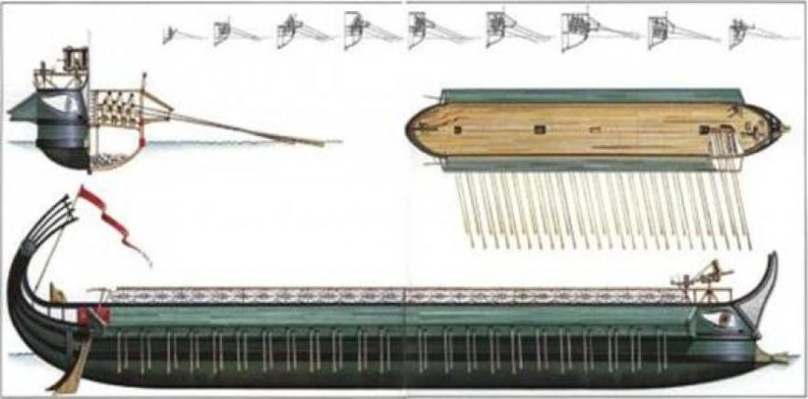

Slide 10
Ρωμαϊκή Εποχή
Στη Ρωμαϊκή Αυτοκρατορία ένας από τους δύο σημαντικότερους εμπορικούς δρόμους που κατέληγαν στην πρωτεύουσα Ρώμη ήταν η via Εγνατία, υπερπόντια προέκταση της via Τραϊόνα διαμέσου του λιμένα της Γναφιάς, που διέσχιζε την Ελλάδα μέχρι τον ποταμό Έβρο. Η Εγνατία περνούσε από το Δυρράχιο, το Λυχνιδό, την Ηράκλεια, την Πέλλα, τη Θεσσαλονίκη, την Αμφίπολη, τους Φιλίππους, το Τόπειρο, την Μαξιμιανούπολη και την Τραϊανούπολη.
Η Εγνατία κατασκευάστηκε μεταξύ του 146-120 π.Χ., πάνω στα ίχνη ενός αρχαίου, προ-Ρωμαϊκού δρόμου που εκτείνονταν ανάμεσα στις Αδριατικές χώρες και στο Αιγαίο. Αργότερα, κατασκευάστηκε η επέκτασή της από τον Έβρο στο Βυζάντιο και τελικά το όνομα Εγνατία δόθηκε σε όλο το δρόμο, από τη Ρώμη μέχρι την Κωνσταντινούπολη, προς τιμή του Ρωμαίου ανθύπατου Γναίου Εγνάτιου που την κατασκεύασε.
Η πρώτη ρητή μνεία για την via Εγνατία βρίσκεται στο έργο του γεωγράφου Στράβωνα.
Το 1270 μ.Χ. η via Εγνατία αναφέρεται ως συνδετικός οδικός άξονας ανάμεσα στο Δυρράχιο και στην Κωνσταντινούπολη και μέχρι το 16ο αιώνα χρησιμοποιείται βασικά ως εμπορικός δρόμος που διακινούσε φυλές, θρησκεύματα, κοινωνικές τάξεις, ιδεολογίες, ήθη, έθιμα, οικονομίες, νοοτροπίες, αντιλήψεις.

Slide 11
16^{ος} αιώνας
Τα δρομολόγια που ακολουθούσαν οι Ευρωπαίοι ταξιδιώτες με προορισμό την Κωνσταντινούπολη ή τα Ιεροσόλυμα ήταν κατά προτίμηση μέσω της Bενετίας, η οποία είχε κτήσεις σε όλη την ανατολική Mεσόγειο, εξασφάλιζε τον αναγκαίο ανεφοδιασμό και ήταν εκείνη που διακινούσε και οργάνωνε το προσκυνηματικό ταξίδι. Η Bενετία διαφεντεύει τις θάλασσες προς όλη την ανατολική Mεσόγειο και συνεχίζει τους επόμενους αιώνες να είναι ο οικονομικός, εμπορικός, διπλωματικός και καθοδηγητικός παράγοντας για την ισορροπία των δυνάμεων της Mεσογείου, παραμένοντας η προνομιούχος εμποροναυτική δύναμη. Από το λιμάνι της απέπλεαν αλλεπάλληλα δρομολόγια πλοίων εμπορικών ή προσκυνηματικών, τα οποία ανεφοδιάζονταν, στάθμευαν και διακινούσαν ταξιδιώτες στα μεγάλα λιμάνια της Αδριατικής και στα νησιά του Ιονίου πελάγους.
Έτσι, η Κέρκυρα και αμέσως μετά η Zάκυνθος, τα Kύθηρα νοτιότερα και λιγότερο η Kεφαλλονιά αποτελούσαν αναγκαίο σταθμό για τα πλοία πριν ανοιχτούν στο πέλαγος προς την Kρήτη και τη Mέση Ανατολή. Από τη Bενετία λοιπόν, τη Pαγούσα, τα Ιόνια νησιά, την Kρήτη και την Kύπρο, ως απαραίτητους σταθμούς, έφταναν στους Αγίους Τόπους ως το 1566 και κατευθύνονταν στην πρωτεύουσα της Αυτοκρατορίας. Από την Κωνσταντινούπολη πάλι, με στάσεις στη Xίο και στη Ρόδο, οι ταξιδιώτες είχαν προορισμό την Αλεξάνδρεια και φυσικά την Παλαιστίνη. Oι χερσαίοι δρόμοι διέσχιζαν τη Βαλκανική χερσόνησο και από το Βελιγράδι, μέσω Σόφιας και Αδριανούπολης, κατέληγαν πάλι στην οθωμανική πρωτεύουσα με σταθμούς το Nόβι-Παζάρ και τη Σόφια, ακολουθούσαν την υπόλοιπη διαδρομή έως την Κωνσταντινούπολη. Ελάχιστα δρομολόγια έγιναν ως τον 17ο αιώνα στη Mικρά Ασία.

Slide 12
18^{ος} αιωνας
Mε την είσοδο του 18ου αιώνα κάποια ταξίδια ανέτρεψαν όχι μόνο τη μέχρι τότε γνώση του αναγνωστικού κοινού για τα νησιά κυρίως του Αρχιπελάγους, αλλά άνοιξαν και νέους και ελκυστικούς ταξιδιωτικούς δρόμους. Tα δρομολόγια διασπώνται προς όλες τις κατευθύνσεις, αποκόπτονται από την πεπατημένη, παρόλο που τα περισσότερα κατέληγαν ή ξεκινούσαν προς και από την πρωτεύουσα της Οθωμανικής Αυτοκρατορίας. H Αθήνα ταυτόχρονα γίνεται στόχος επίσκεψης και την προσεγγίζουν είτε από δρόμους της Στερεάς είτε από την Πελοπόννησο είτε από τη θάλασσα.
Το πρώτο τέταρτο του 19^{ου} αιώνα οι δραστήριοι ταξιδιώτες φαίνεται να αντικατοπτρίζουν και τα πολλαπλά πρόσωπα του ταξιδιωτισμού. Από την Ήπειρο του Αλή πασά ως το αιγαιακό Αρχιπέλαγος, από την Ιθάκη του Οδυσσέα ως τις Kυδωνίες και τη Xίο, από την πολύβουη Κωνσταντινούπολη ως την Kρήτη και από την εμπορική Σμύρνη ως τη δυτική Πελοπόννησο, από το μαντείο των Δελφών ως το λιμάνι της Θεσσαλονίκης και από τις αλυκές της Kύπρου ως τη Zάκυνθο, δρόμοι, μονοπάτια, θάλασσες και όρη διασχίζονται από φανατικούς ταξιδιώτες, λάτρεις του παρελθόντος και έκπληκτους «αναγνώστες» της νεοελληνικής πραγματικότητας.

Slide 13
Οι πιο σημαντικοί και συχνά χρησιμοποιούμενοι δρόμοι συνέδεαν τις μεγαλύτερες πόλεις-λιμάνια του Ευξείνου με την Κωνσταντινούπολη. Ένας τέτοιος θαλάσσιος δρόμος συνέδεε τη βυζαντινή πρωτεύουσα με την Ηράκλεια Ποντική, καθώς και με τη Σινώπη και την Αμισό και τέλος με την Τραπεζούντα στη νότια ακτή του Ευξείνου. Ένας άλλος παράκτιος θαλάσσιος δρόμος αγκάλιαζε τη δυτική ακτή της Μαύρης θάλασσας και συνέδεε την Κωνσταντινούπολη με τη Μεσημβρία, την Αγχίαλο και τα λιμάνια στο δέλτα του Δούναβη. Από εκεί, ο δρόμος αυτός ακολουθούσε τη βορειοδυτική ακτογραμμή και κατά μήκος των εκβολών των ποταμών Δνείστερου και Δνείπερου προχωρούσε προς τη βόρεια ακτή της Μαύρης θάλασσας, φθάνοντας μέχρι και τη Χερσώνα, από όπου κατά μήκος της Κριμαϊκής ακτής ο δρόμος προχωρούσε προς τον Κιμμέριο Βόσπορο και την Αζοφική.

Slide 14
Την περίοδο της λατινικής αυτοκρατορίας οι Βενετοί προσάρτησαν εδάφη, όπως τα τρία όγδοα της Κωνσταντινούπολης, τη Μεθώνη και την Κορώνη, την Εύβοια, νησιά του Αιγαίου, με σκοπό τον έλεγχο των θαλάσσιων δρόμων. Αργότερα, η Γένουα κατορθώνει να αποκτήσει βυζαντινά εδάφη και τους παραχωρείται, μετά από συνθήκη, ο Γαλατάς, μια συνοικία έξω από την Κωνσταντινούπολη, για να κατοικούν.
Η ανάπτυξη της Βενετίας και την Γένουας ως εμπορικών δυνάμεων είχαν ως αποτέλεσμα τη δημιουργία «διεθνούς αγοράς» στην Ανατολική Μεσόγειο, δηλαδή στην Ελλάδα, στα νησιά του Αιγαίου και του Ιονίου, στην Κρήτη, την Κωνσταντινούπολη και τη Μαύρη Θάλασσα. Τα λιμάνια της ήταν διαμετακομιστικοί σταθμοί για τα προϊόντα της κεντρικής Ασίας και της Άπω και Μέσης Ανατολής. Συγχρόνως οι περιοχές αυτές έστελναν στη δυτική Ευρώπη πρώτες ύλες και είδη διατροφής. Τα κύρια εξαγωγικά προϊόντα ήταν: σιτάρι, λινάρι, λάδι, κρασί, ζάχαρη, τυριά, δέρματα, μαλλί, βαμβάκι και κερί. Αντίθετα, τα είδη που εισάγονταν από τη δυτική Ευρώπη ήταν υφάσματα και βιοτεχνικά προϊόντα, όπως μεταλλουργικά αντικείμενα και όπλα.

Slide 15
Πηγές
http://travellers.ekt.gr/index.php?item=headerpage
http://www.slideshare.net/dbatsi/ss-41229287
http://www.egnatia.eu/page/default.asp?la=1&id=23
http://blacksea.ehw.gr/forms/fLemmaBodyExtended.aspx?lemmaID=12232

